Slide 1


O Projeto Ensina Multimídia
Fundamentos Práticos de Sinais, Sistemas e Séries de Fourier
Maxwell Anderson Erberson Vieira

Slide 2

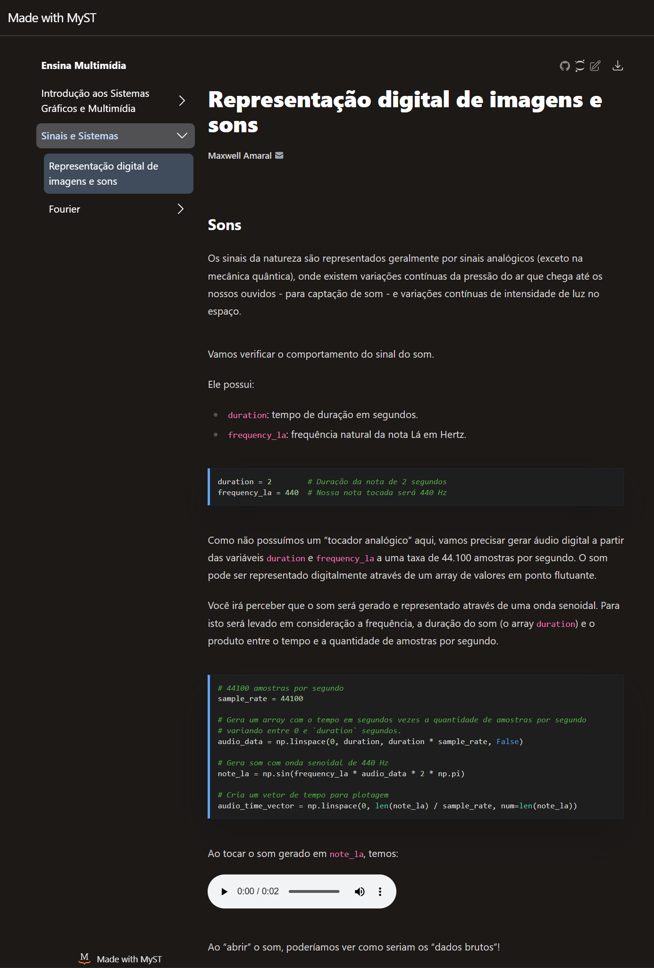
Introdução ao Projeto “Ensina Multimídia”
O "Ensina Multimídia" é um projeto de ensino desenvolvido para a graduação em Ciência da Computação, focado inicialmente em "Sinais e Sistemas" e suas aplicações em "Sistemas Gráficos e Multimídia".
Nosso objetivo é ir além da teoria, proporcionando uma compreensão prática de como os computadores interagem, processam e manipulam dados do mundo real, como o som e as imagens.
Acreditamos que a visualização e a experimentação são importantes. Por isso, o sistema é estruturado em Jupyter Notebooks, permitindo que os alunos interajam diretamente com o código e os gráficos, alterem parâmetros e observem os resultados em tempo real.
Acessível em https://maxwellamaral.github.io/ensina-multimidia/intro

Slide 3

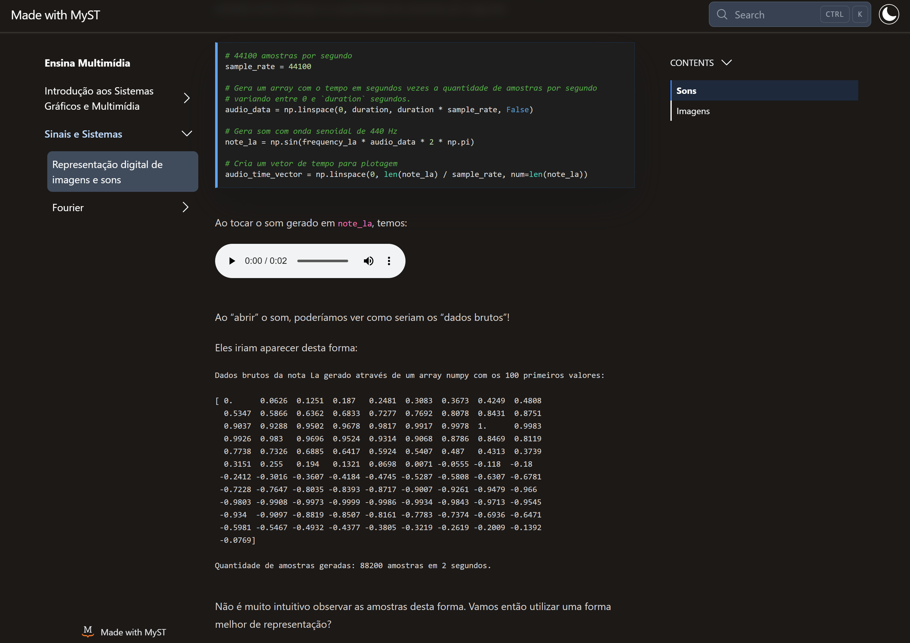
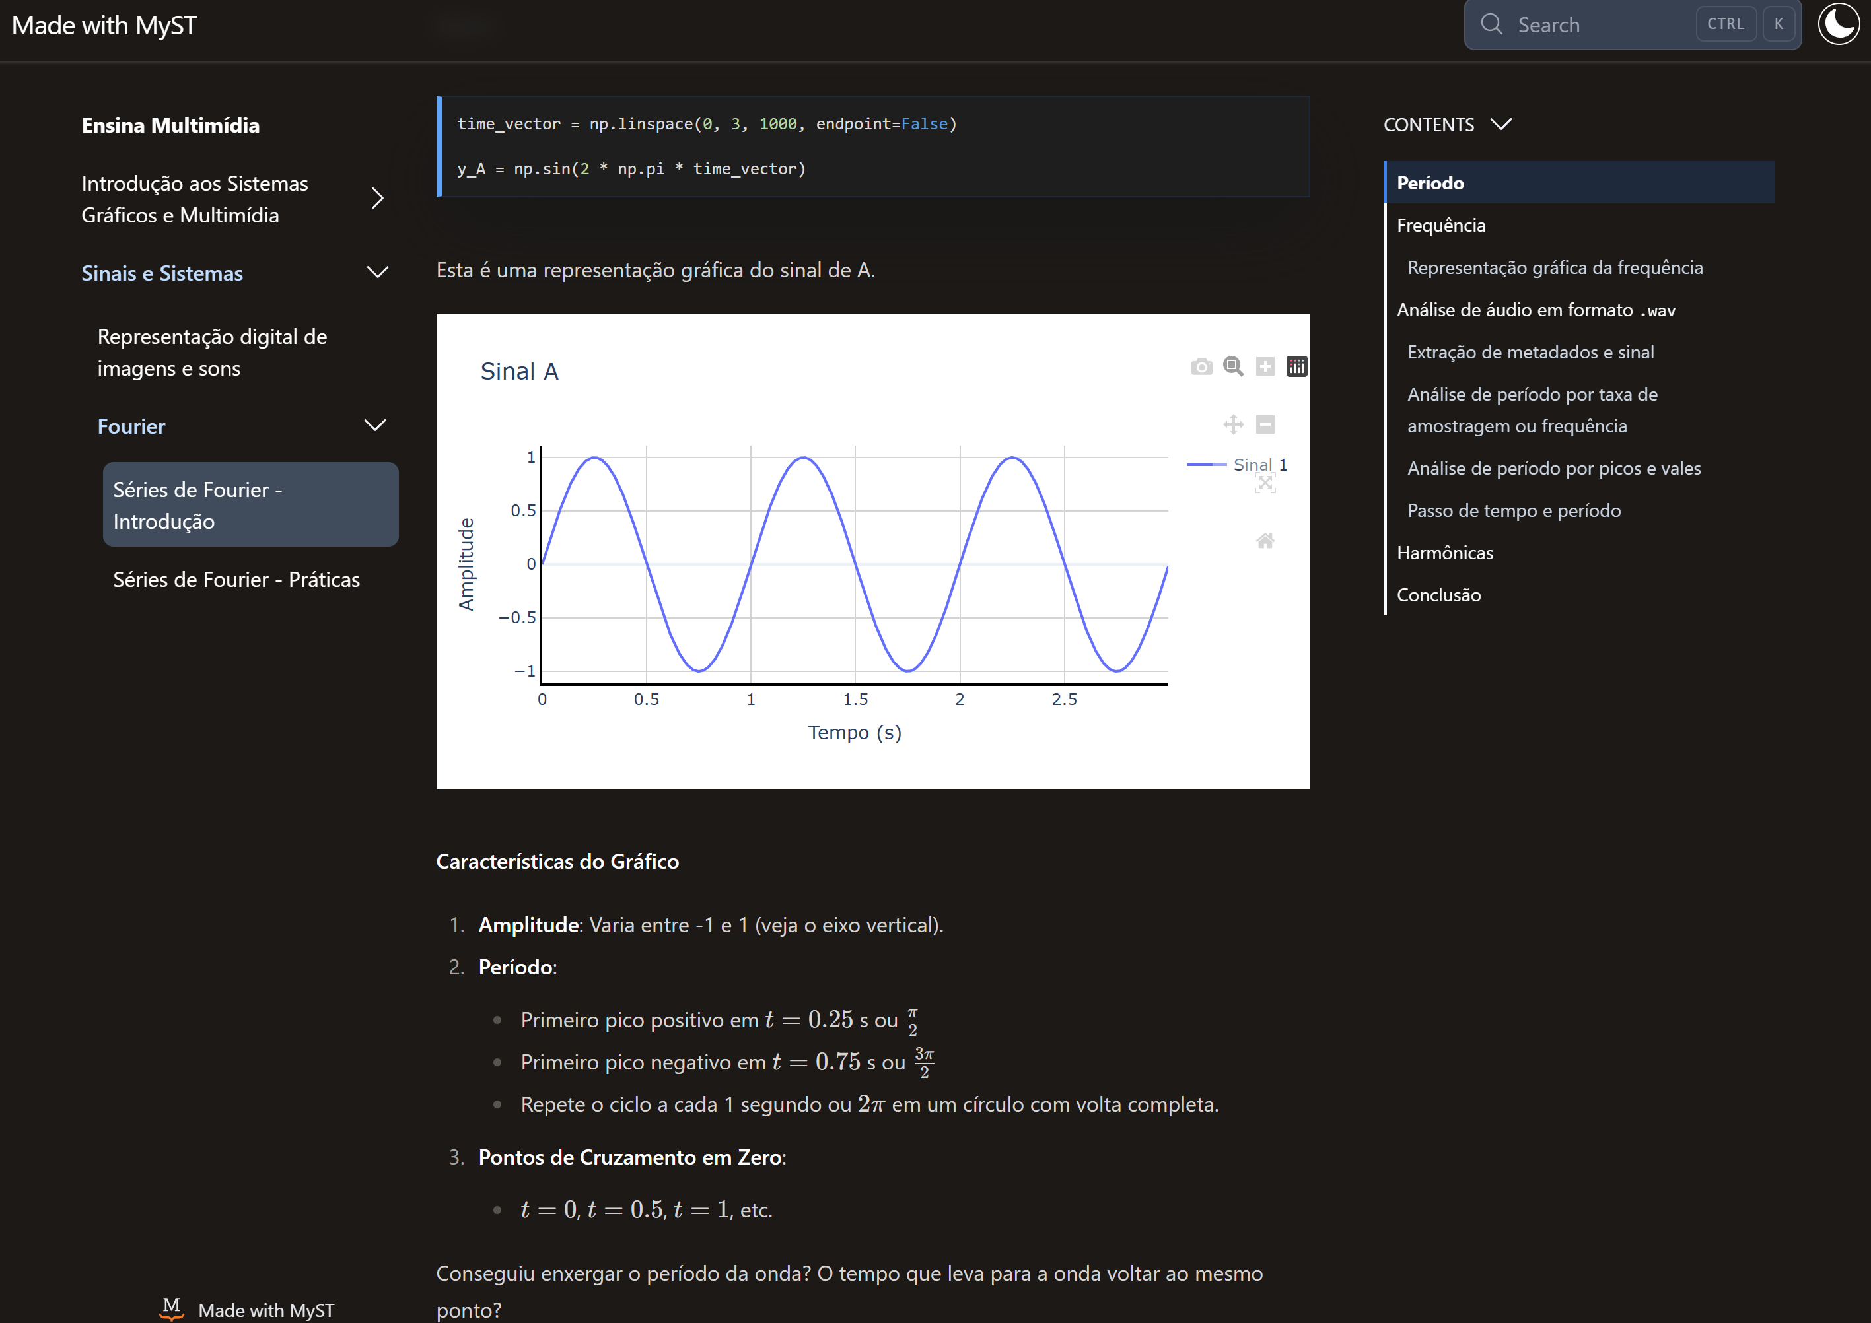
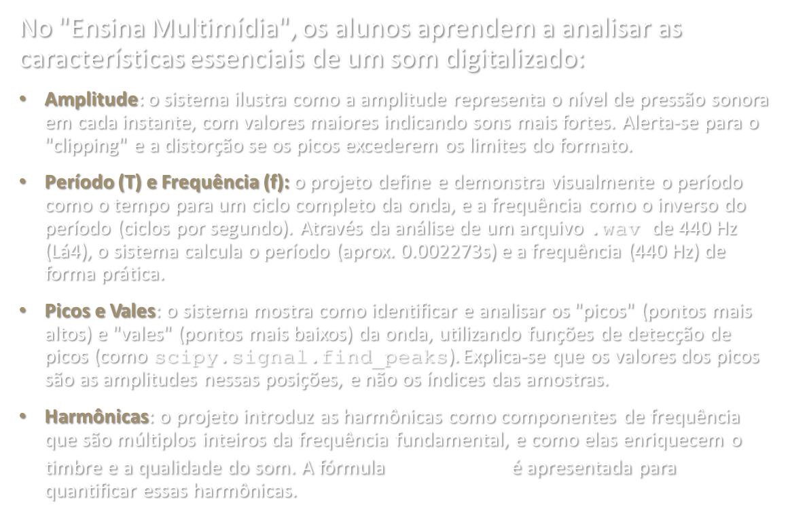
Módulo 1: Desvendando as Características do Som Digital
No "Ensina Multimídia", os alunos aprendem a analisar as características essenciais de um som digitalizado:
Amplitude: o sistema ilustra como a amplitude representa o nível de pressão sonora em cada instante, com valores maiores indicando sons mais fortes. Alerta-se para o "clipping" e a distorção se os picos excederem os limites do formato.
Período (T) e Frequência (f): o projeto define e demonstra visualmente o período como o tempo para um ciclo completo da onda, e a frequência como o inverso do período (ciclos por segundo). Através da análise de um arquivo .wav de 440 Hz (Lá4), o sistema calcula o período (aprox. 0.002273s) e a frequência (440 Hz) de forma prática.
Picos e Vales: o sistema mostra como identificar e analisar os "picos" (pontos mais altos) e "vales" (pontos mais baixos) da onda, utilizando funções de detecção de picos (como scipy.signal.find_peaks). Explica-se que os valores dos picos são as amplitudes nessas posições, e não os índices das amostras.
Harmônicas: o projeto introduz as harmônicas como componentes de frequência que são múltiplos inteiros da frequência fundamental, e como elas enriquecem o timbre e a qualidade do som. A fórmula $f_{n}=n⋅f_{0}$ é apresentada para quantificar essas harmônicas.

Slide 4

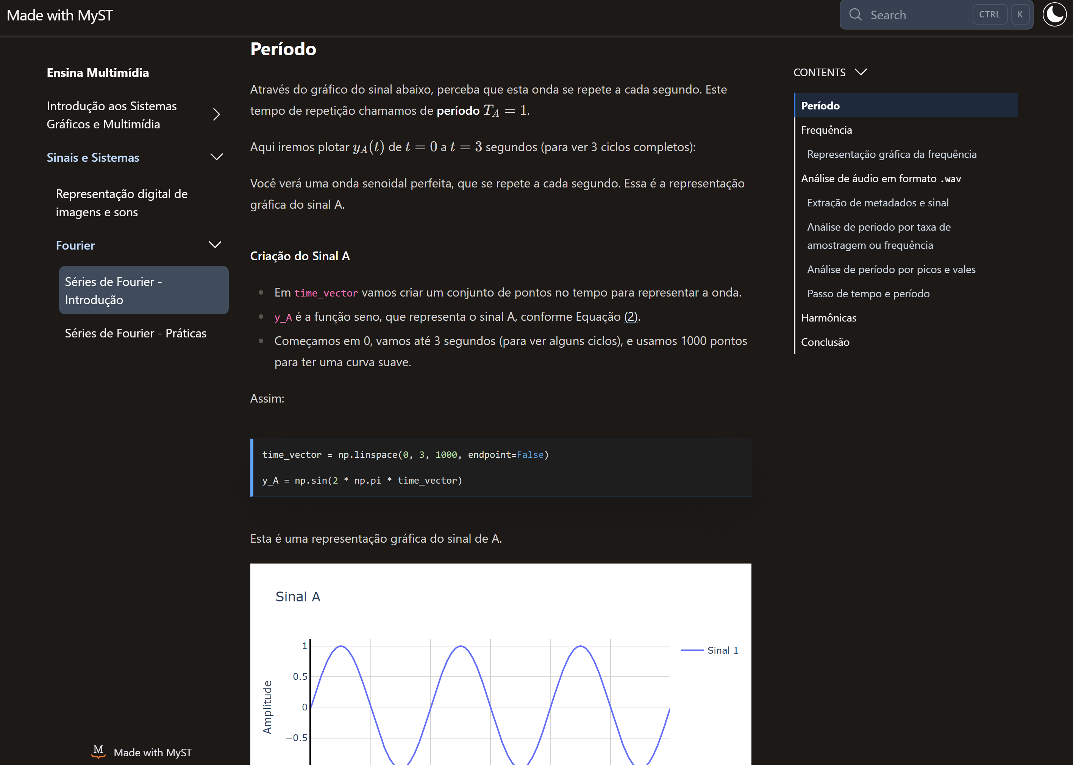
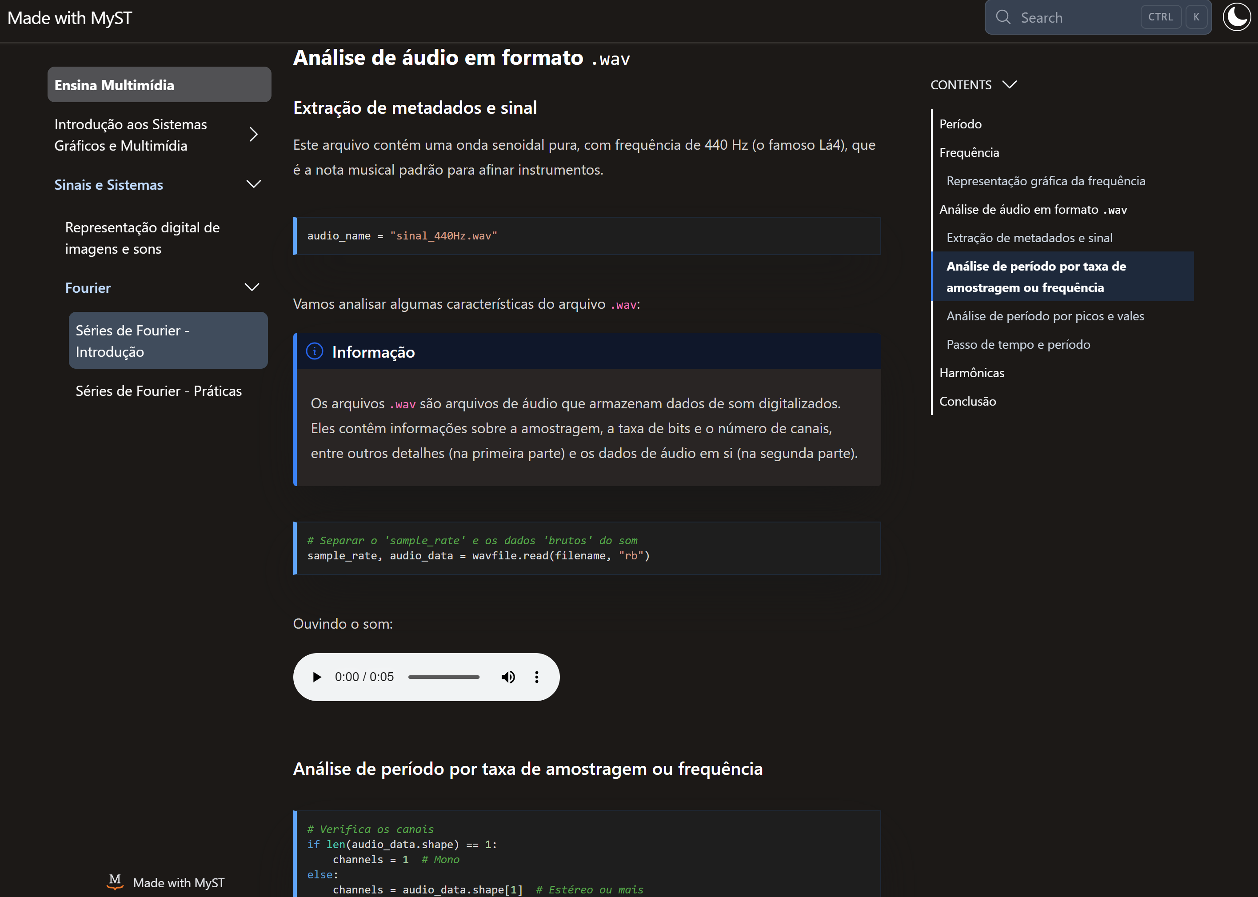
Módulo 2: A Representação Digital do Som – O Arquivo .wav
O projeto “Ensina Multimídia” inicia utilizando um áudio digitalizado para ilustrar o conceito de som. Como computadores não processam sinais analógicos, o sistema demonstra a conversão para o formato digital, com foco nos arquivos .wav.
Os alunos são guiados a "abrir" um som .wav para visualizar seus "dados brutos", que são uma sequência de números inteiros (por exemplo, 16 bits, variando de -32768 a 32767). Cada número representa a amplitude do sinal em um momento específico no tempo, formando a onda sonora.
O sistema enfatiza a importância da taxa de amostragem (e.g., 44.100 amostras por segundo) na qualidade e fidelidade do som, e o conceito de "passo de tempo" entre as amostras.
Mostramos como a simples visualização de todos os dados brutos não é intuitiva. O sistema, através de gráficos interativos, permite o "zoom" em pequenos intervalos de tempo (e.g., de 0s a 0.02s) para que os alunos consigam, finalmente, enxergar a forma de onda senoidal.

Slide 5

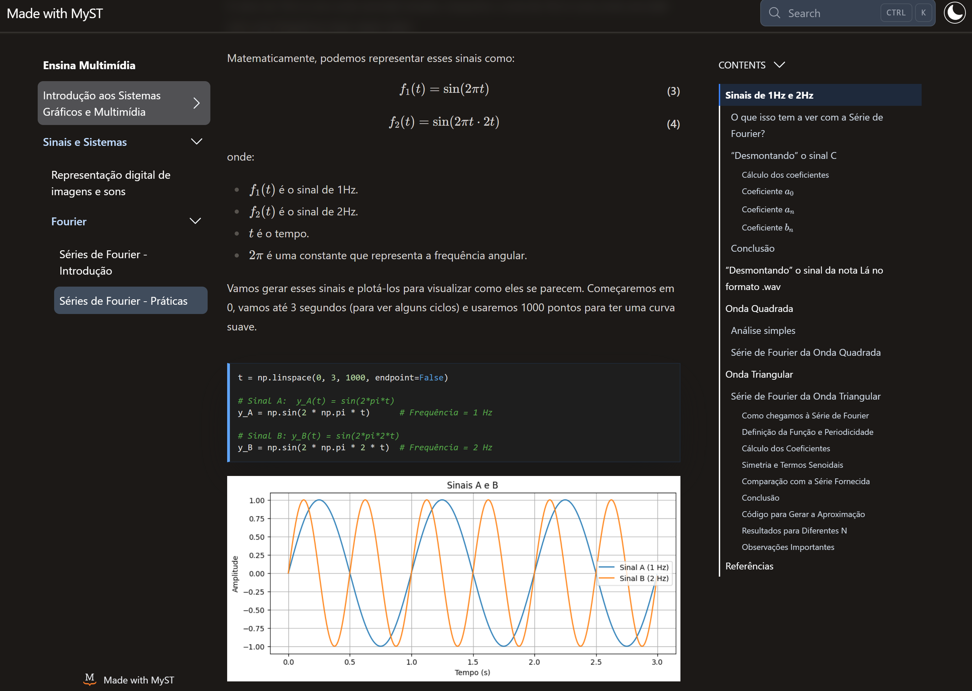
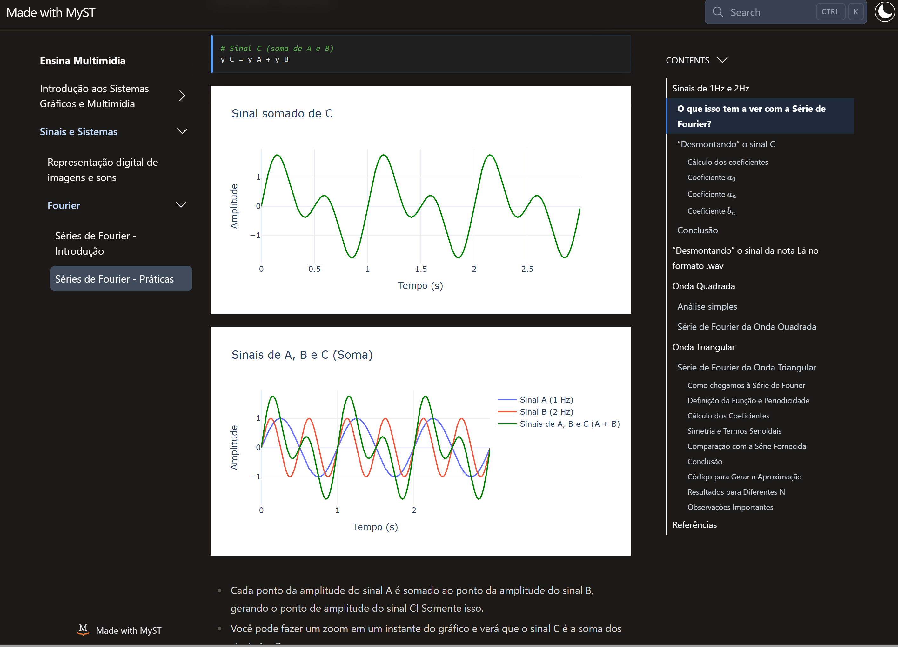
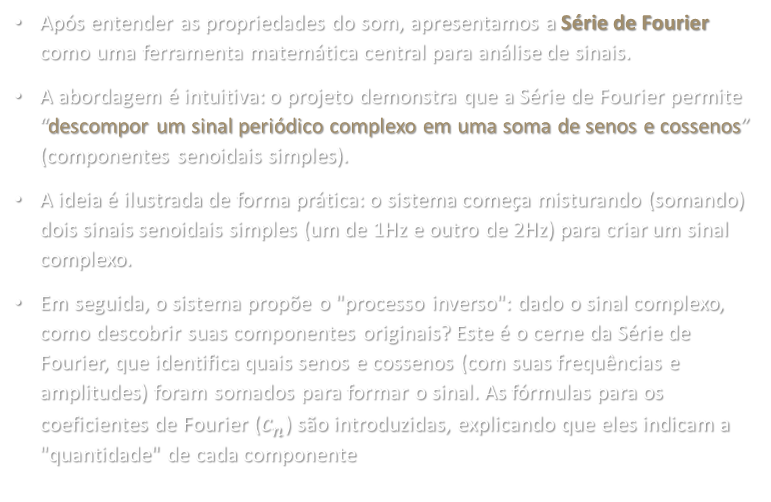
Módulo 3: As séries de Fourier
Após entender as propriedades do som, apresentamos a Série de Fourier como uma ferramenta matemática central para análise de sinais.
A abordagem é intuitiva: o projeto demonstra que a Série de Fourier permite “descompor um sinal periódico complexo em uma soma de senos e cossenos” (componentes senoidais simples).
A ideia é ilustrada de forma prática: o sistema começa misturando (somando) dois sinais senoidais simples (um de 1Hz e outro de 2Hz) para criar um sinal complexo.
Em seguida, o sistema propõe o "processo inverso": dado o sinal complexo, como descobrir suas componentes originais? Este é o cerne da Série de Fourier, que identifica quais senos e cossenos (com suas frequências e amplitudes) foram somados para formar o sinal. As fórmulas para os coeficientes de Fourier ($c_{n}$) são introduzidas, explicando que eles indicam a "quantidade" de cada componente

Slide 6
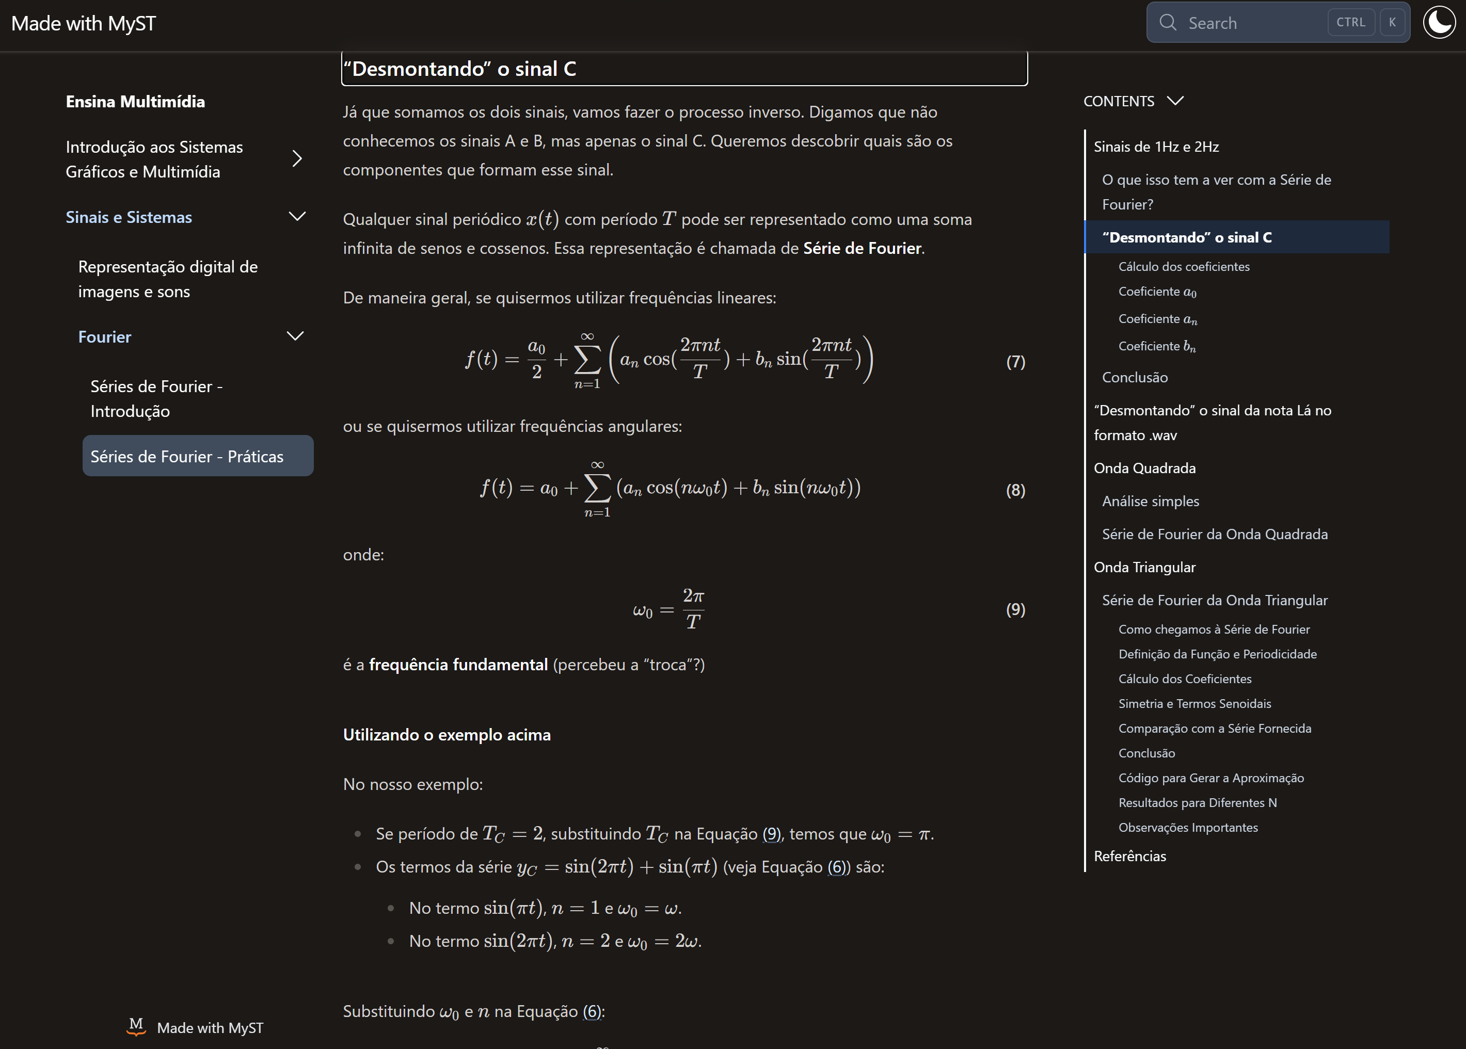
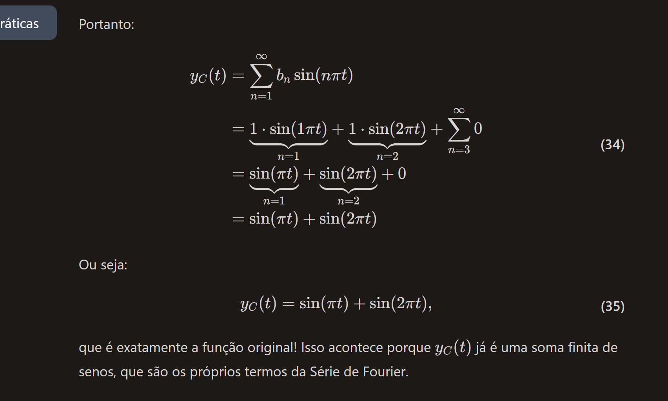
Módulo 3: As séries de Fourier
Após entender as propriedades do som, apresentamos a Série de Fourier como uma ferramenta matemática central para análise de sinais.
A abordagem é intuitiva: o projeto demonstra que a Série de Fourier permite “descompor um sinal periódico complexo em uma soma de senos e cossenos” (componentes senoidais simples).
A ideia é ilustrada de forma prática: o sistema começa misturando (somando) dois sinais senoidais simples (um de 1Hz e outro de 2Hz) para criar um sinal complexo.
Em seguida, o sistema propõe o "processo inverso": dado o sinal complexo, como descobrir suas componentes originais? Este é o cerne da Série de Fourier, que identifica quais senos e cossenos (com suas frequências e amplitudes) foram somados para formar o sinal. As fórmulas para os coeficientes de Fourier ($c_{n}$) são introduzidas, explicando que eles indicam a "quantidade" de cada componente

Slide 7
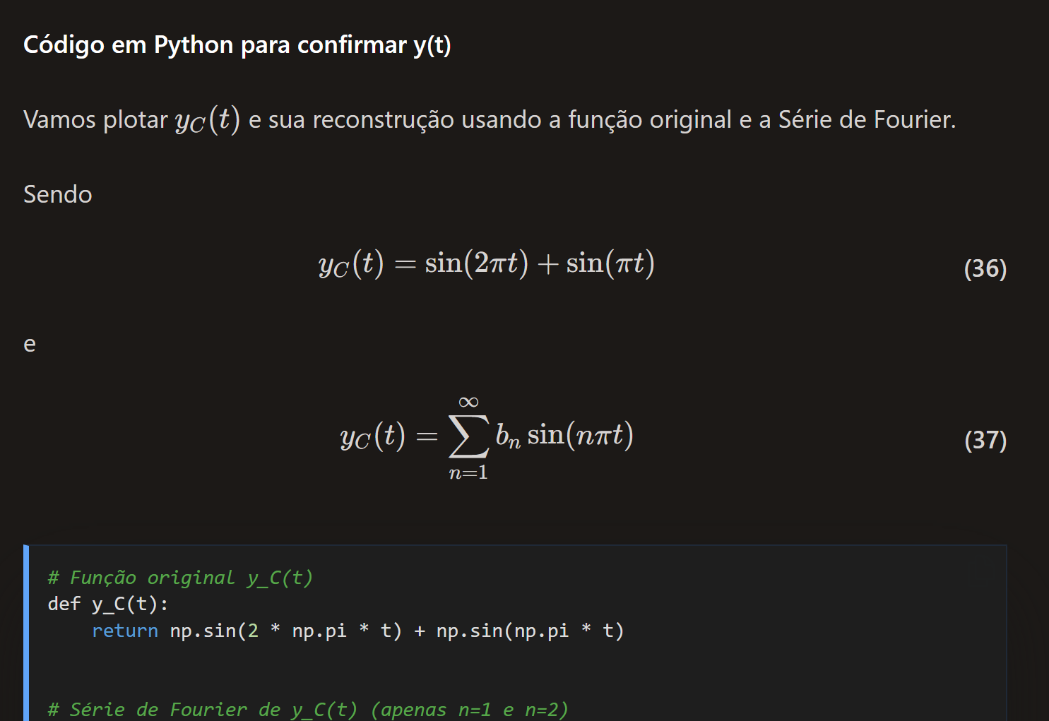
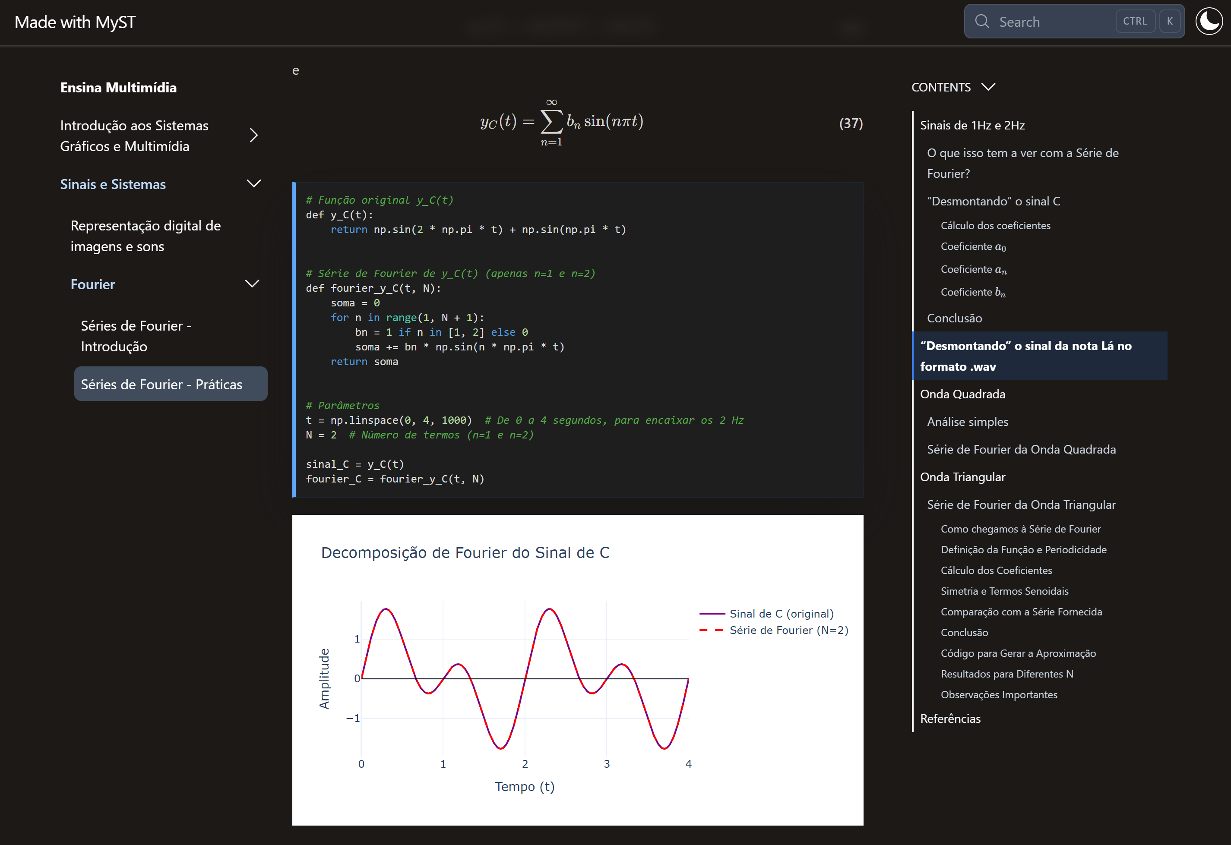
Módulo 3: As séries de Fourier
Após entender as propriedades do som, apresentamos a Série de Fourier como uma ferramenta matemática central para análise de sinais.
A abordagem é intuitiva: o projeto demonstra que a Série de Fourier permite “descompor um sinal periódico complexo em uma soma de senos e cossenos” (componentes senoidais simples).
A ideia é ilustrada de forma prática: o sistema começa misturando (somando) dois sinais senoidais simples (um de 1Hz e outro de 2Hz) para criar um sinal complexo.
Em seguida, o sistema propõe o "processo inverso": dado o sinal complexo, como descobrir suas componentes originais? Este é o cerne da Série de Fourier, que identifica quais senos e cossenos (com suas frequências e amplitudes) foram somados para formar o sinal. As fórmulas para os coeficientes de Fourier ($c_{n}$) são introduzidas, explicando que eles indicam a "quantidade" de cada componente

Slide 8

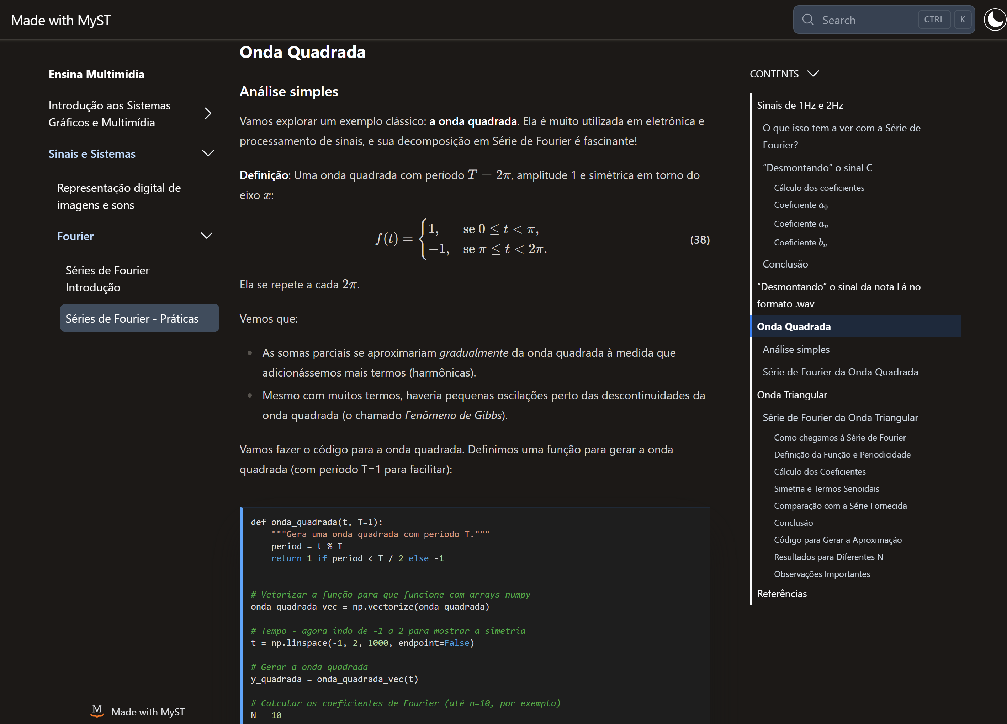
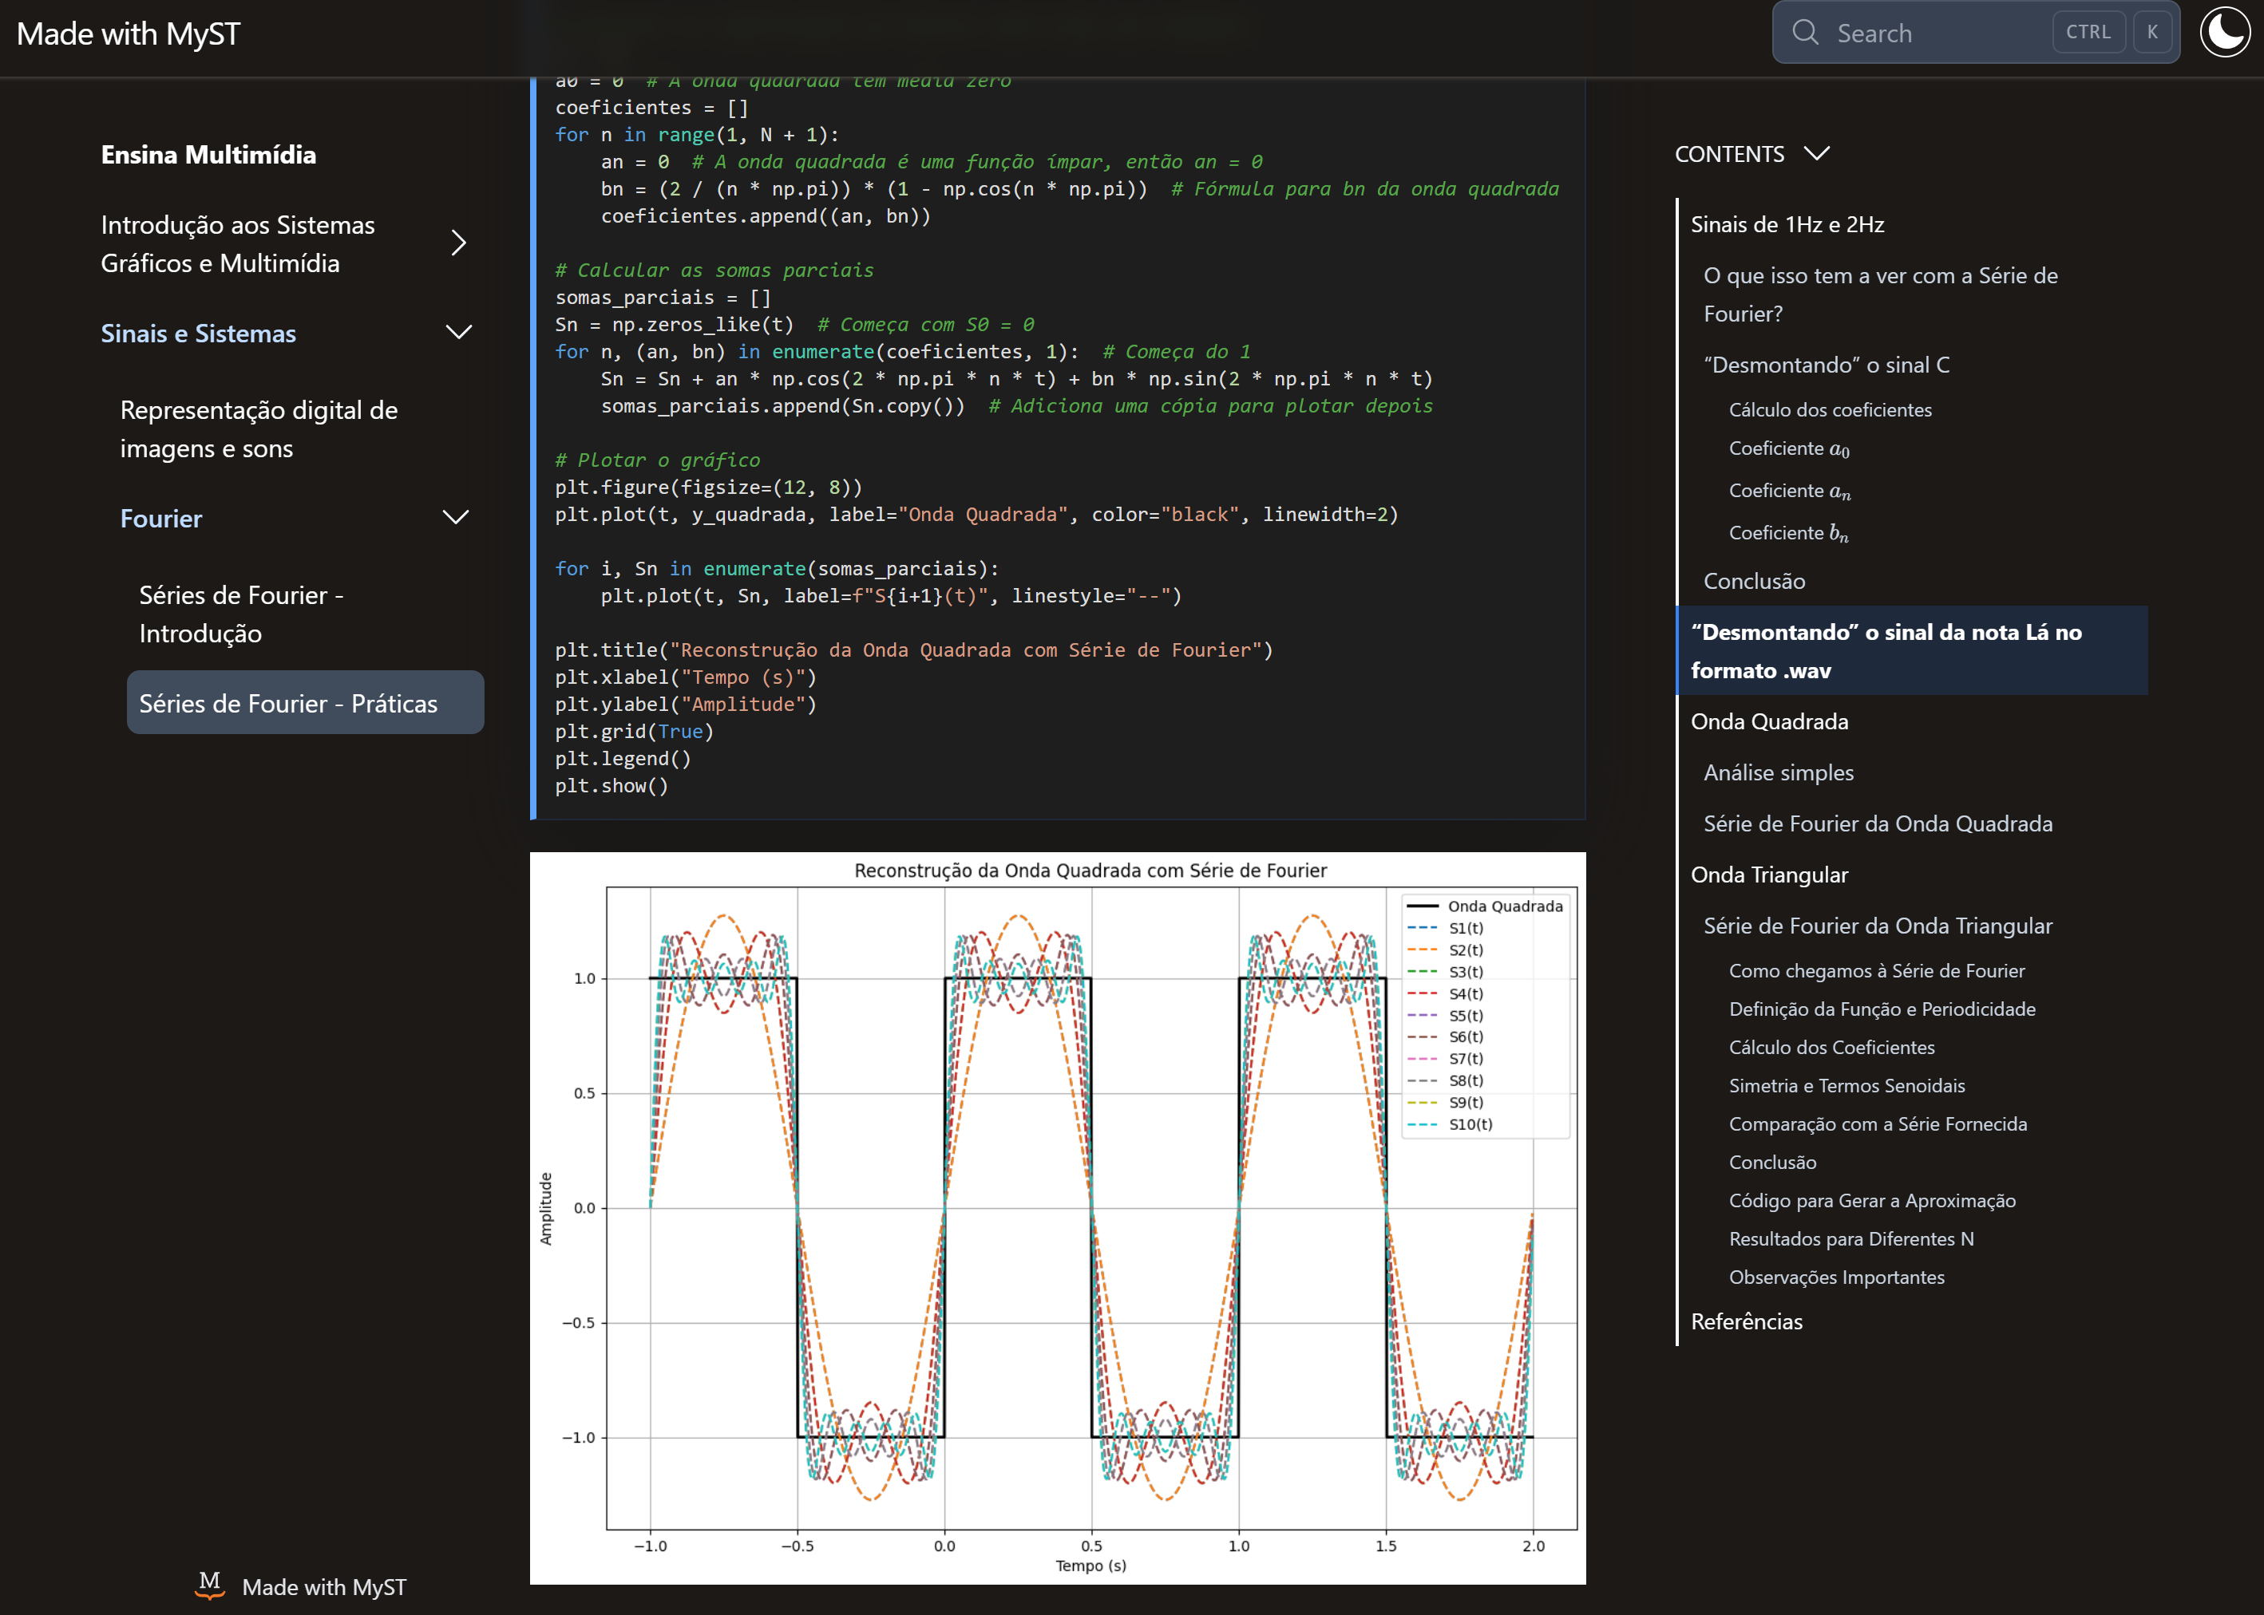
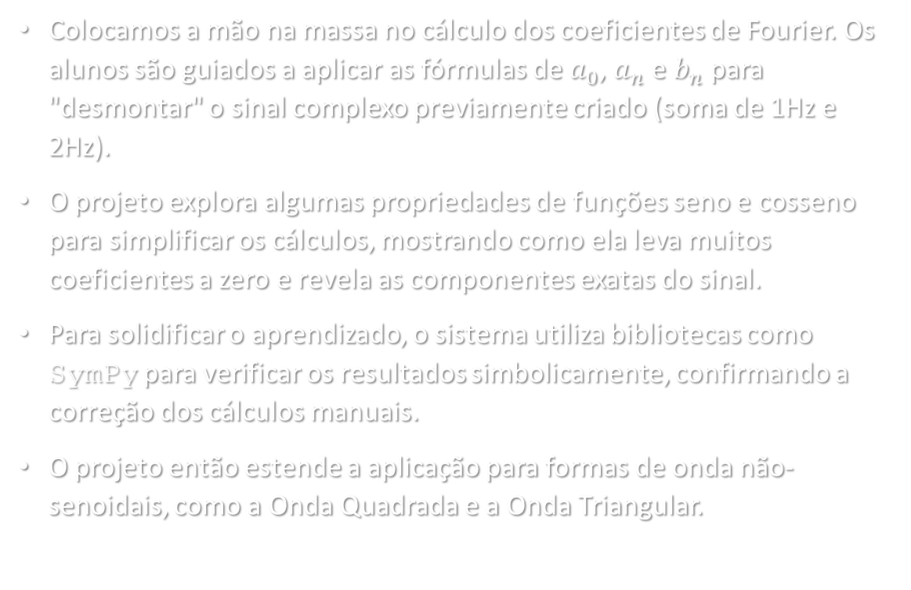
Módulo 4: Prática de Fourier – Decompondo Sinais e Formas de Onda
Colocamos a mão na massa no cálculo dos coeficientes de Fourier. Os alunos são guiados a aplicar as fórmulas de $a_{0}$, $a_{n}$ e $b_{n}$para "desmontar" o sinal complexo previamente criado (soma de 1Hz e 2Hz).
O projeto explora algumas propriedades de funções seno e cosseno para simplificar os cálculos, mostrando como ela leva muitos coeficientes a zero e revela as componentes exatas do sinal.
Para solidificar o aprendizado, o sistema utiliza bibliotecas como SymPy para verificar os resultados simbolicamente, confirmando a correção dos cálculos manuais.
O projeto então estende a aplicação para formas de onda não-senoidais, como a Onda Quadrada e a Onda Triangular.

Slide 9
A Importância do Projeto "Ensina Multimídia" para o Cientista da Computação
O projeto "Ensina Multimídia" capacita o aluno, futuro cientista da computação ao fornecer uma base prática em:
Processamento de Sinais: essencial para filtragem de ruídos, compressão de áudio, reconhecimento de fala, etc.
Síntese de Áudio e Música Digital: criação de sons e músicas, como o uso da onda triangular em sintetizadores.
Multimídia: desenvolvimento de players, editores de áudio/vídeo, jogos e aplicações interativas.
Áreas Correlatas: embora focado em áudio, os conceitos de Fourier são diretamente aplicáveis em Visão Computacional e Processamento de Imagens, para decompor imagens em componentes de frequência e realizar melhorias.
A metodologia do projeto, com seu ambiente de Jupyter Notebooks e exemplos práticos, visa transformar conceitos abstratos em habilidades tangíveis, preparando os alunos para desafios reais da área de computação.

Slide 10
Obrigado

